Slide 1
DATASET CS JOBS SALARY
Mid presentation - Luca Di Bello
Notes:
Analisi degli stipendi di dipendenti che lavorano in ambito AI, IT Security e DevOps

Slide 2
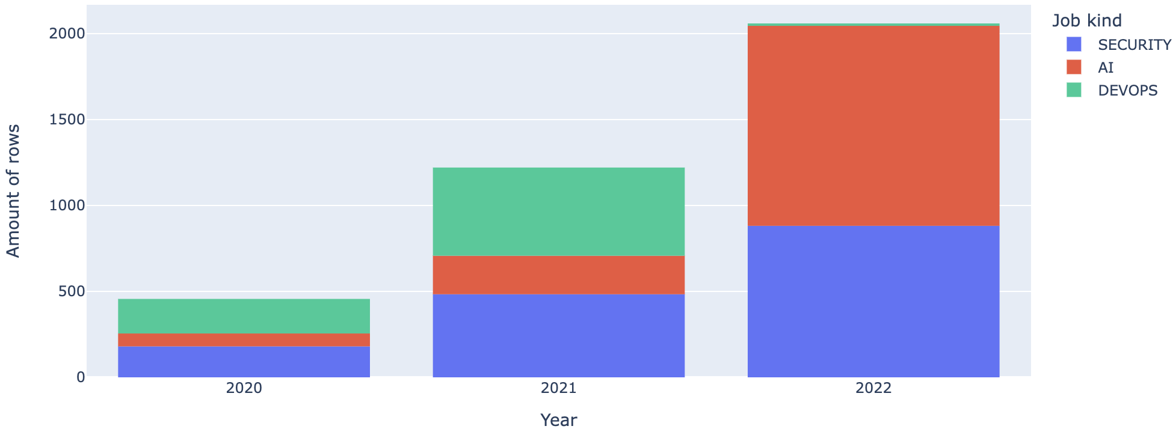
Problem 1 - DevOps dataset

Slide 3
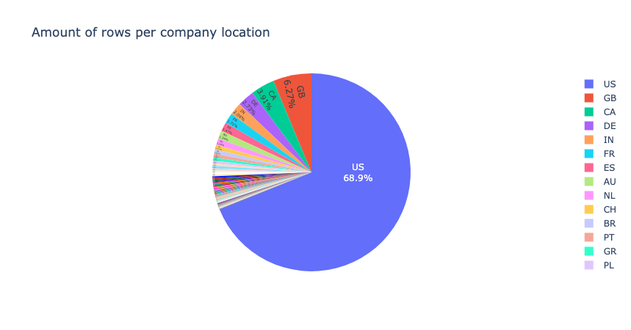
Problem 2 - Precise world analysis not possible
Notes:
US: 68.9%
GB: 6.67%
CA: 3.91%
CH: 0.777% → 29 entries

Slide 4
Interesting plots

Slide 5
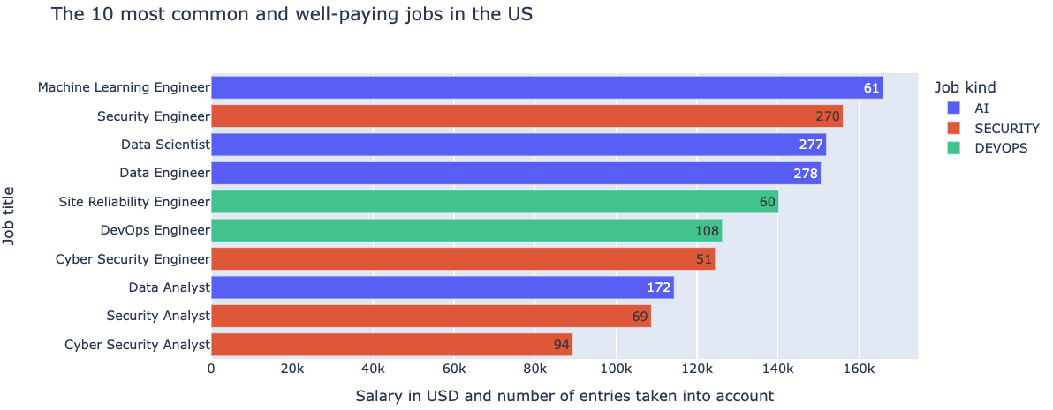
Notes:
Ho cercato i lavori più comuni (quindi probabilmente non lavori Elite) ma allo stesso tempo più pagati

Slide 6

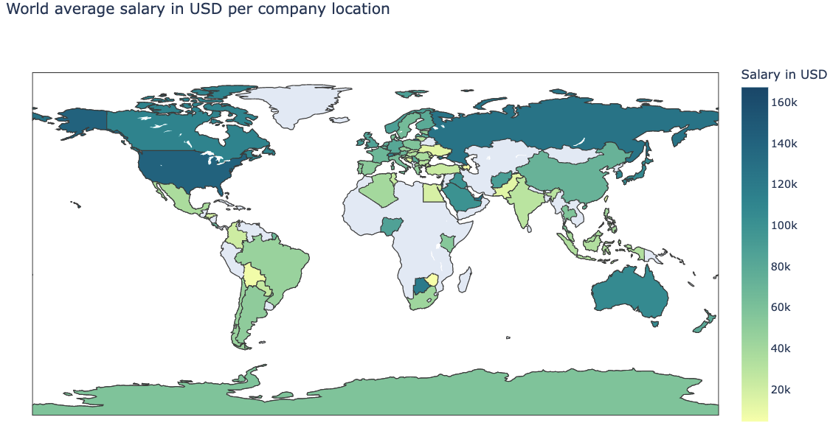

Slide 7
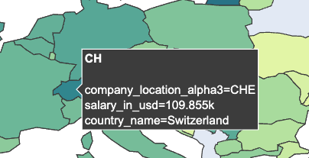
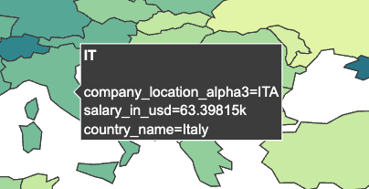
29 rows
17 rows
+58%
𝚫 ⋍ 45’500 CHF ⋍ 46’400 EUR

Slide 8
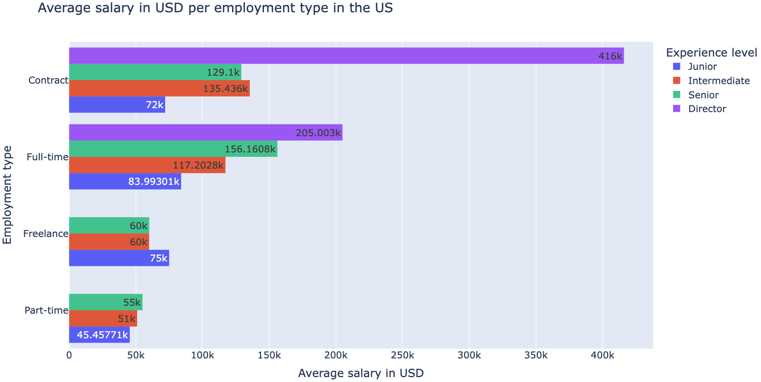

Slide 9
Future analysis
Is there a link between the employee's level of preparation and the type of company that will hire him/her?
Comparison America vs. Europe (I select European states with wages more others)

